Slide 1
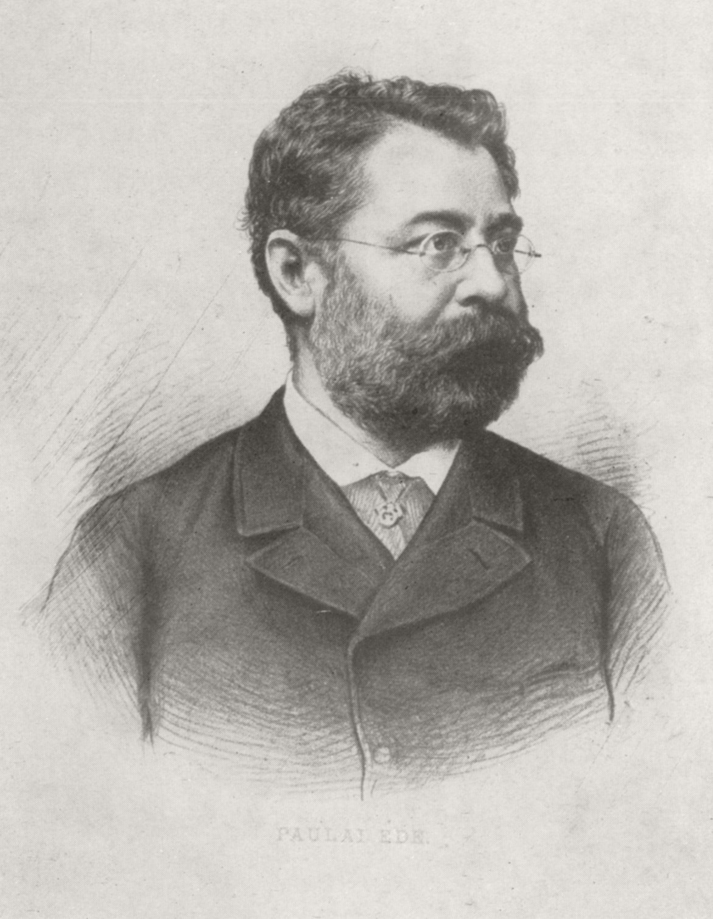
Csongor és Tünde --ősbemutató- Paulay Ede rendezése
Duzzogunk

Slide 2
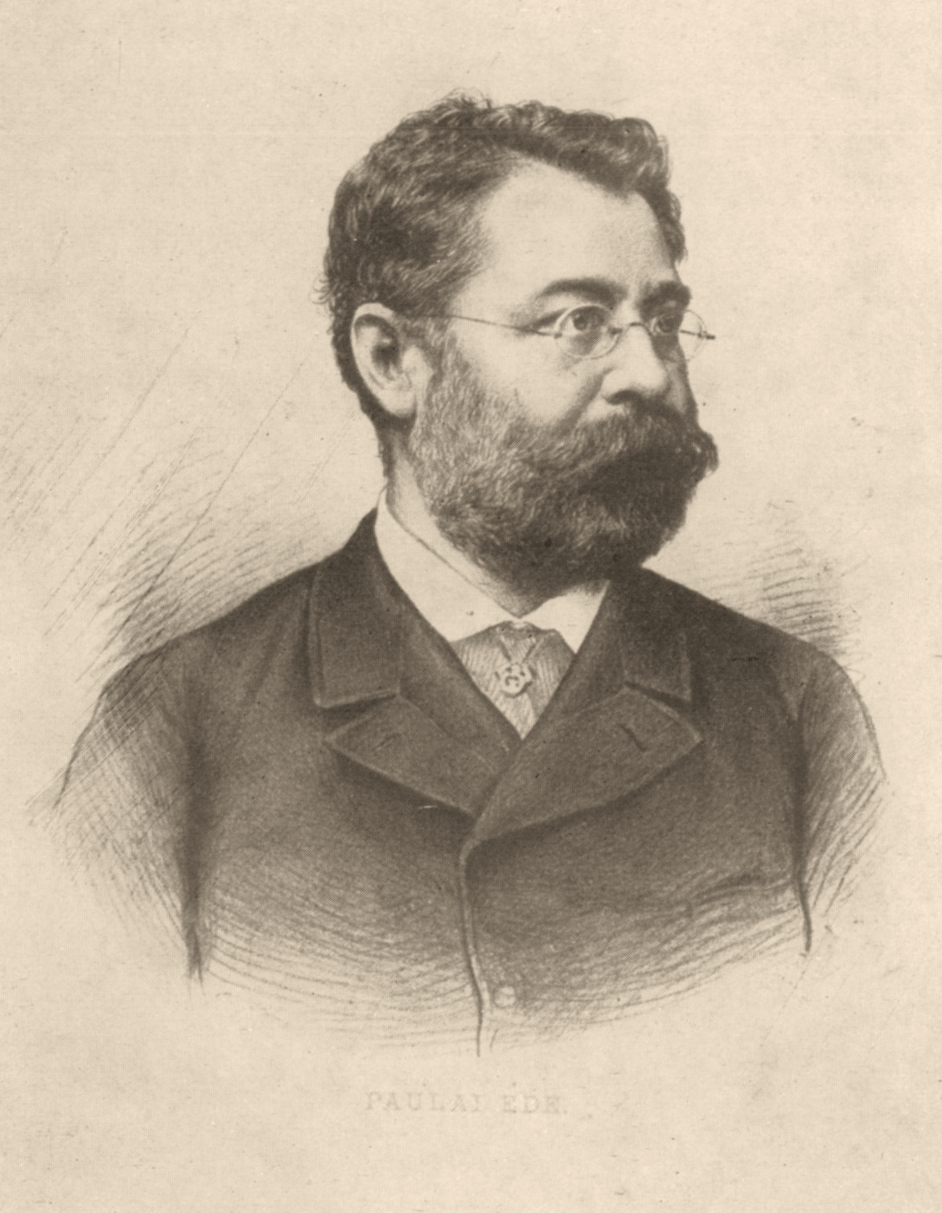
Paulay Ede
Paulay Ede
Született 1836. március 12. – Tokaj
• Első színpadra lépése – Miskolc 1856.
• Pesti Nemzeti Színház tagja 1863-tól haláláig
• Nemzeti Színházban Bánk bánként tűnt fel először – 1863. augusztus 26.
• Színészként búcsúzik a színpadról – 1875.
• Nemzeti Színház drámai szakigazgatója lesz – 1878.
• „Vörösmarty Csongor és Tündéjét felújítva sikerrel viszi színpadra – 1879. december 1.
• Ferenc József-rend lovagkeresztje” kitüntetést kapott a királytól – 1881.
• 61 mű lefordítása és a Nemzeti Színház bécsi vendégjátéka (1892.) köszönhető neki
• Nemzeti Színház aranykorának megteremtője 1894-ben, születésnapján hunyt el
• utcát neveztek el róla Budapesten (1925)
Notes:
https://mek.oszk.hu/02100/02139/html/sz20/152.html
https://web.archive.org/web/20090804111723/http://www.szineszkonyvtar.hu/contents/p-z/paulayelet.htm

Slide 3
Az ősbemutató
Az ősbemutató
1879. december 01.
1879. december 01.
Csongor: Nagy Imre
Kalmár: Újházi Ede
Fejedelem: E. Kovács Gyula
Tudós: Bercsényi Béla
Csongor: Nagy Imre
Kalmár: Újházi Ede
Fejedelem: E. Kovács Gyula
Tudós: Bercsényi Béla
Tünde: Márkus Emília
Mirígy: Jászai Mari
Ledér: Helvey Laura
Tünde: Márkus Emília
Mirígy: Jászai Mari
Ledér: Helvey Laura
Notes:
https://cultura.hu/kultura/140-eve-mutattak-be-a-csongor-es-tundet/

Slide 4
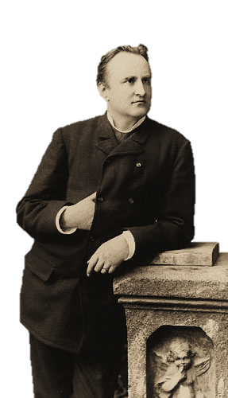
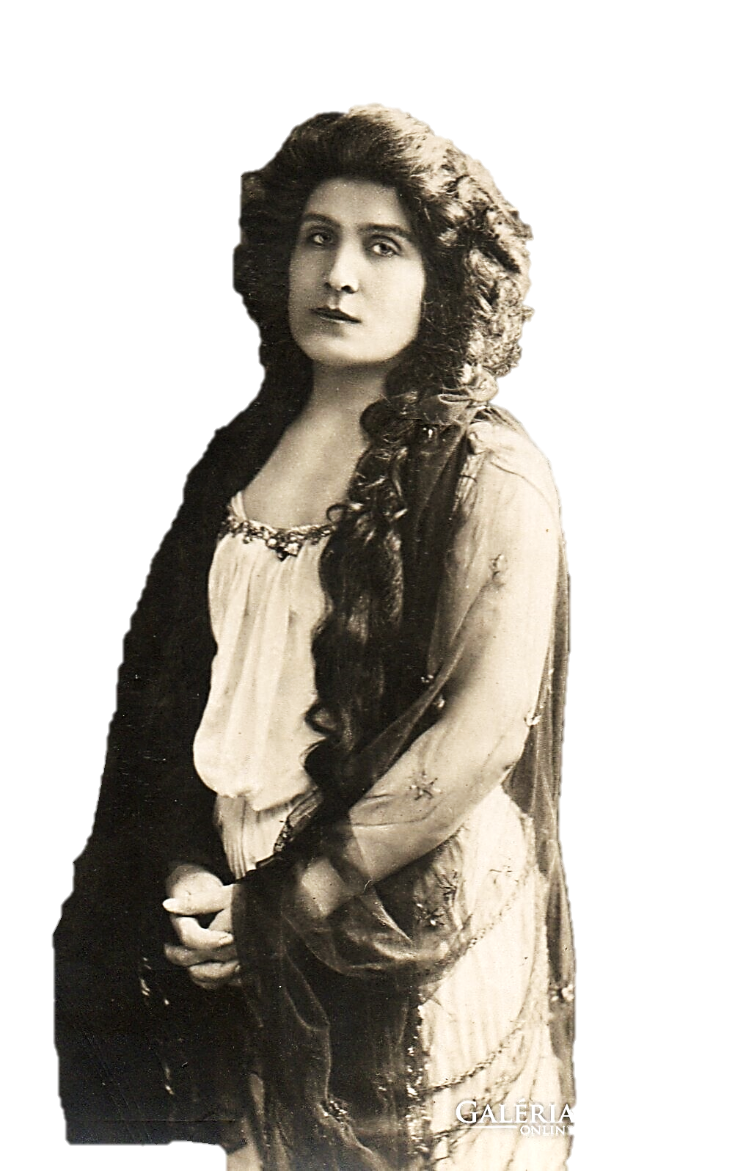
Az ősbemutató
Az ősbemutató
1879. december 01.
1879. december 01.
Márkus Emília
Nagy Imre

Slide 5
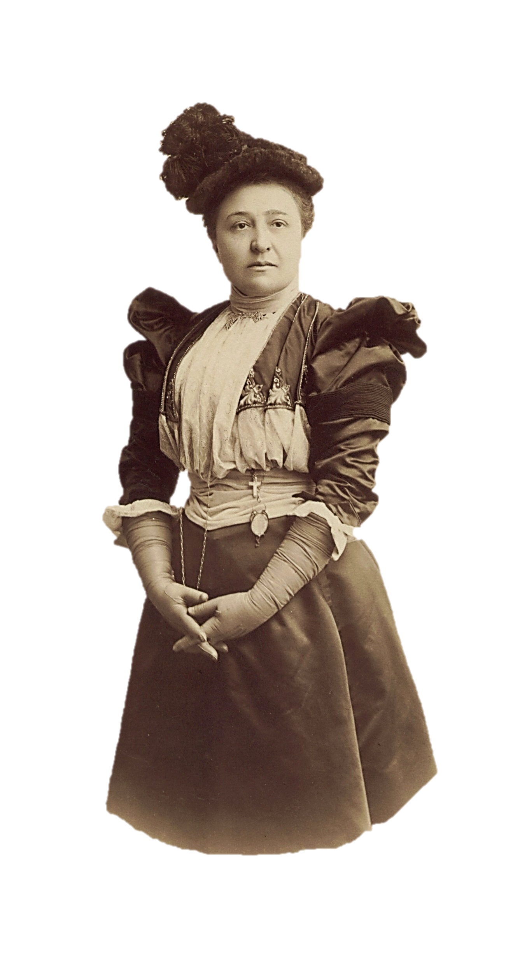
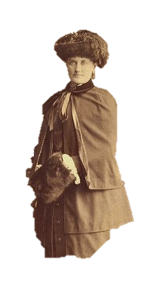
Márkus Emília
Jászai Mari
Helvey Laura
Nagy Imre

Slide 6
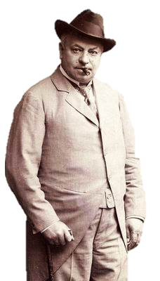
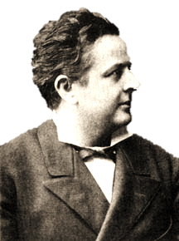
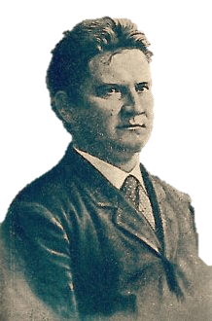
Újházi Ede
Jászai Mari
Helvey Laura
E. Kovács Gyula
Bercsényi Béla

Slide 7
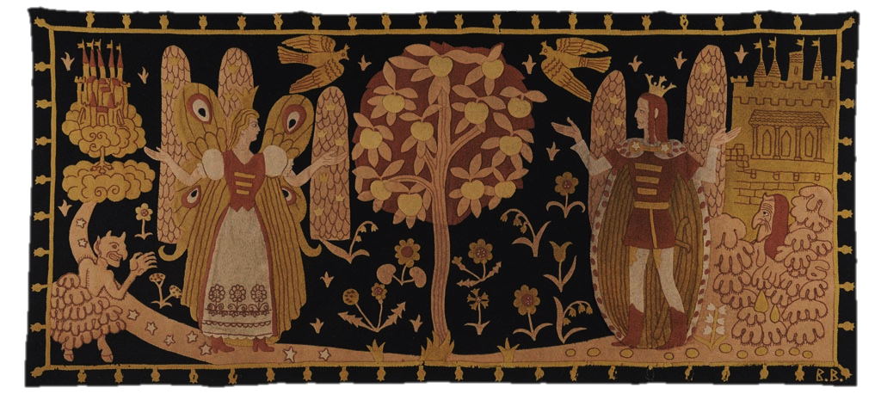
Érdekességek
Ekkoriban a Nemzeti Színházban hagyomány volt, hogy Vörösmartyra emlékezve minden év december 1-jén egy művét (vagy fordítását) játsszák. Ennek apropóján Paulay Ede, a Nemzeti Színház igazgatója dolgozta át a darabot Gyulai Pál Vörösmarty életrajza című munkája alapján.
E. Kovács Gyula
Bercsényi Béla
A színpadi szöveget Paulay három szakaszra tagolta (az eredeti öt helyett), a verssorokat egyes esetekben áthelyezte, de a szöveget nem írta át. "Paulay (Péterfy Jenő szerint), egy dramatizált népmesét kívánt a költeményből a színpadra teremteni". A színpadra vitelnek azonban megvoltak a maga korlátai: így az eredi öt felvonásból három lett, a tizenhárom színből pedig hét.
A darab értékelése: Bár a premier sikeres volt, és a közönség kérésére Paulaynak is elő kellett jönnie a függöny mögül, a művet sem 1831-es megjelenésekor, sem színpadi bemutatója után nem fogadta egyöntetűen pozitívan a kritika és a közönség - Kölcsey kivételével. Maga Vörösmarty életrajzírója, Gyulai Pál is a dráma ,hibáit" hangsúlyozta amelyeket Paulay igyekezett kijavítani az átdolgozás során A premiert követően a kritikusok a színészek játékával sem voltak elégedettek, a jelmezeket és a díszletet viszont dicsérték, valamint a rendező munkáját is méltatták, aki bebizonyította, hogy színpadra lehet állítani a művet."
Újházi Ede
Notes:
https://nemzetiarchivum.hu/stories/A-Csongor-es-Tunde-osbemutatoja

Slide 8
Színháztörténeti helyzetelemzés
Ekkoriban a Nemzeti Színházban hagyomány volt, hogy Vörösmartyra emlékezve minden év december 1-jén egy művét (vagy fordítását) játsszák. Ennek apropóján Paulay Ede, a Nemzeti Színház igazgatója dolgozta át a darabot Gyulai Pál Vörösmarty életrajza című munkája alapján.
Társadalmi háttér és a kor szellemisége
A romantika korát a felvilágosulás tüze után felfokozott érzelmek, de egyúttal kiábrándultság jellemezte, ezért is került előtérbe a boldogság keresése.
A nemzeti értékek rendkívül fontossá váltak. Előtérbe került a magyar irodalom, múlt, kultúra, ezáltal a magyar nyelv fontossá, értékessé vált az emberek szemében. Paulay Ede szerint ezért volt itt a mű színpadra állításának ideje..
Színháztörténeti kontextus
A magyar színház addig sosem látott mértékben fellendült, azonban a színházba járók száma még nem közelítette meg a modern korban jellemzőt, így egy-egy darabot nem tudtak olyan sokszor leadni, mint manapság.
A darab megrendezése nehézkes volt, nemcsak a kor technikai kihívásai miatt, hanem azért is, mert Paulay az eredeti öt felvonást háromra rövidítette.
Hatása
Bár azóta rengetegen, rengetegszer állították színpadra, kétségtelenül Paulay bizonyította be, hogy a Csongor és Tünde színházi darabként is megállja a helyét, ahogy Vörösmarty eredetileg tervezte
A színpadi szöveget Paulay három szakaszra tagolta (az eredeti öt helyett) a verssorokat egyes esetekben áthelyezte, de a szöveget nem írta át. "Paulay (Péterfy Jenő szerint) ,egy dramatizált népmesét kívánt a költeményből a színpadra teremteni". A színpadra vitelnek azonban megvoltak a maga korlátai: így az eredi öt felvonásból négy lett, a tizenhárom színből pedig hét.
Notes:
https://www.google.com/url?sa=t&source=web&rct=j&opi=89978449&url=https://www.jakd.hu/index.php%3Fp%3Devfordulo%26id%3D2246&ved=2ahUKEwiyx5Wp-rmMAxXBGRAIHbKqOv4QFnoECCAQAQ&sqi=2&usg=AOvVaw0DdsX4eVGaGNfA29Ek7i3GForrás:
https://nemzetiarchivum.hu/stories/A-Csongor-es-Tunde-osbemutatoja

